Slide 1


ODM PUBLIC SCHOOL
SESSION :3
CLASS :II
SUBJECT : ODIA CHAPTER NAME : ପାଠ-୧୯(ହନୁର କଦଳୀ ଖିଆ)
SUBTOPIC : ଅଭ୍ୟାସ- ୪, ୫ ,୬

Slide 2
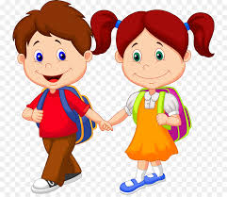
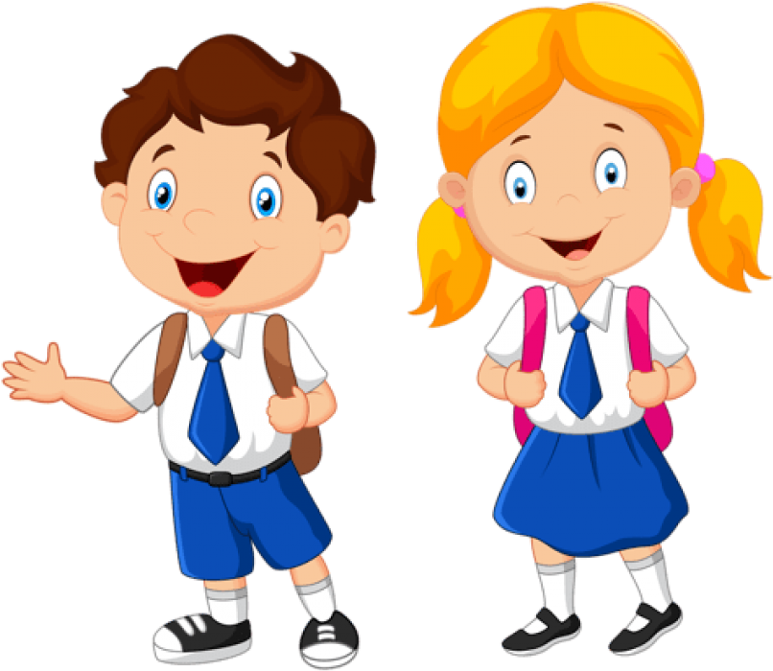
ଅଧ୍ୟୟନର ଉଦ୍ଦେଶ୍ୟ ;- ପିଲାମାନଙ୍କର ପଠନ ଓ ଲିଖନ ଶୈଳୀର ଅଭିବୃଦ୍ଧି ଘଟାଇବା

Slide 3
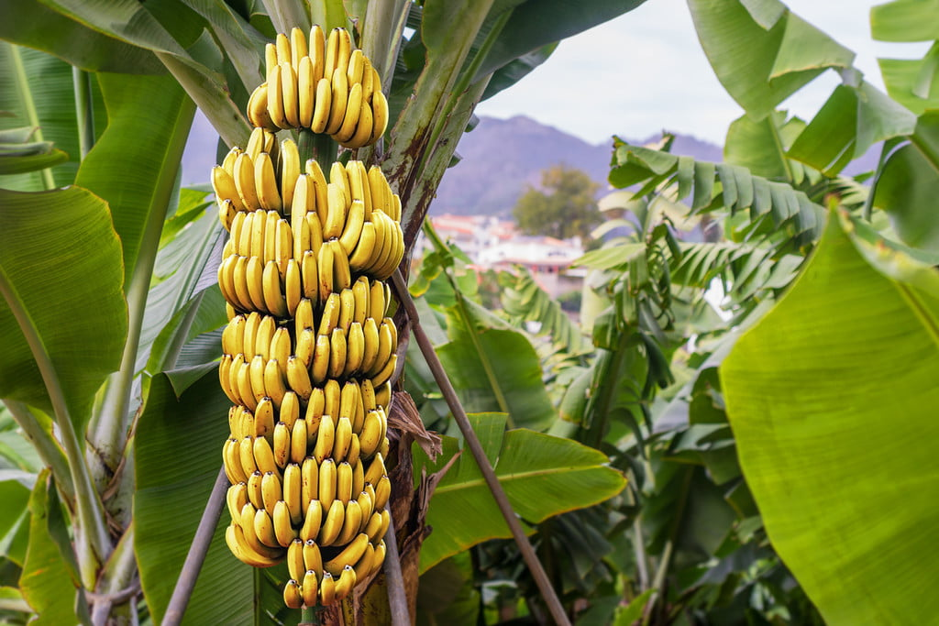
କଦଳୀ ବଗିଚା

Slide 4
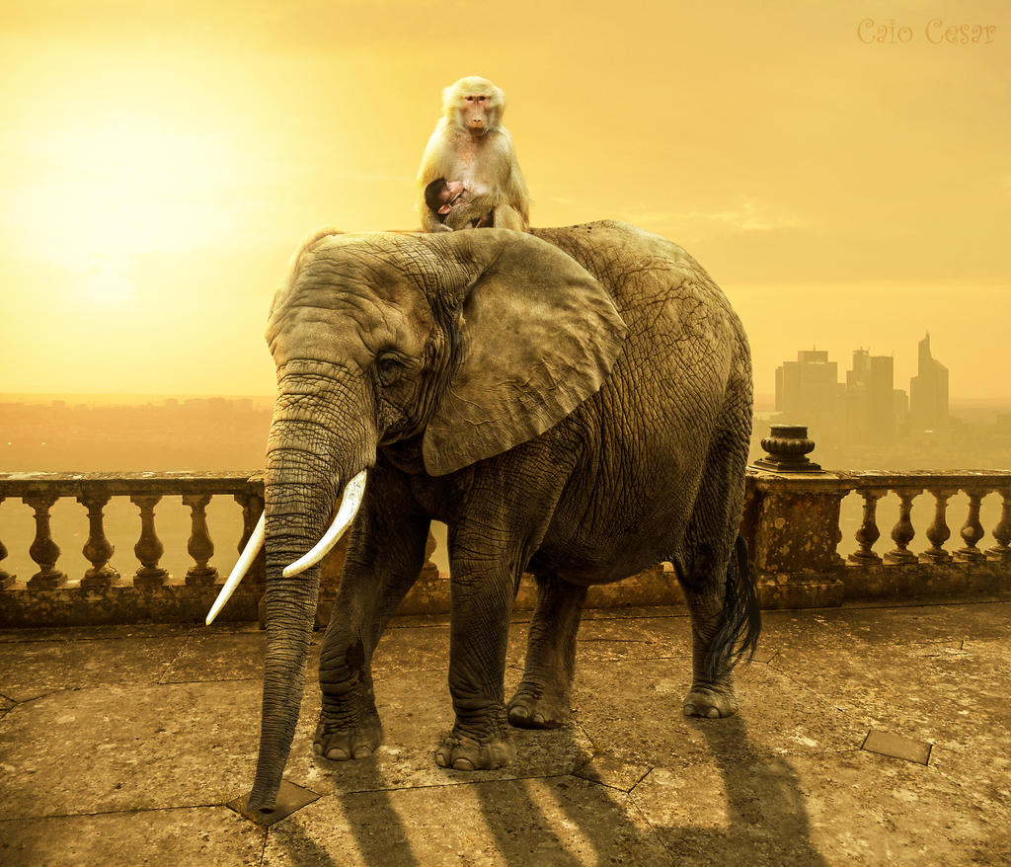
ହାତୀ ଓ ହନୁ ଦୁଇ ସାଙ୍ଗ

Slide 5
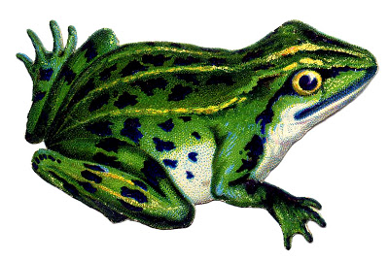
ବେଙ୍ଗ ଜଗିଛି କଦଳୀ ବଗିଚା

Slide 6
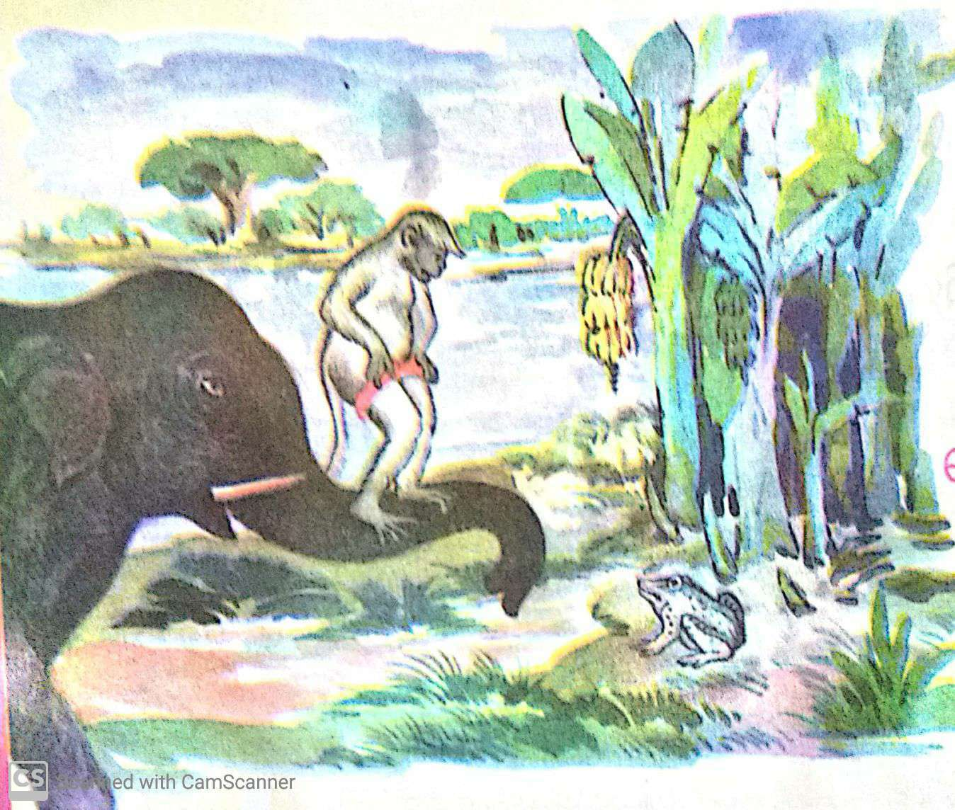

Slide 7
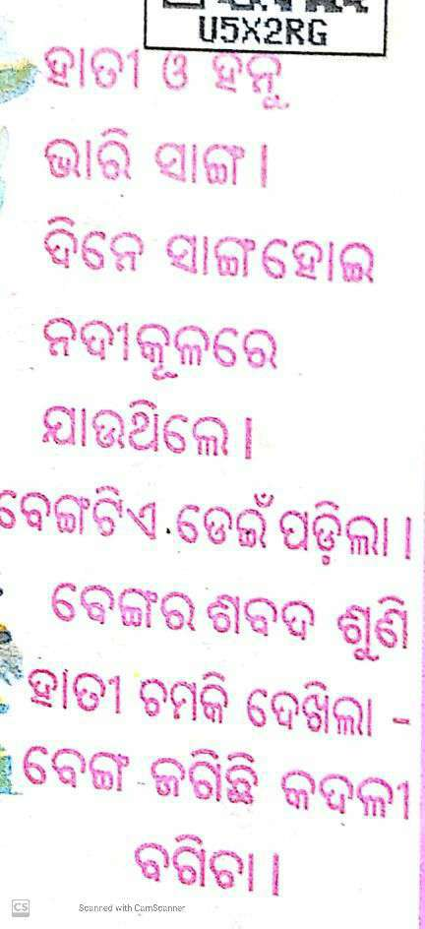

Slide 8
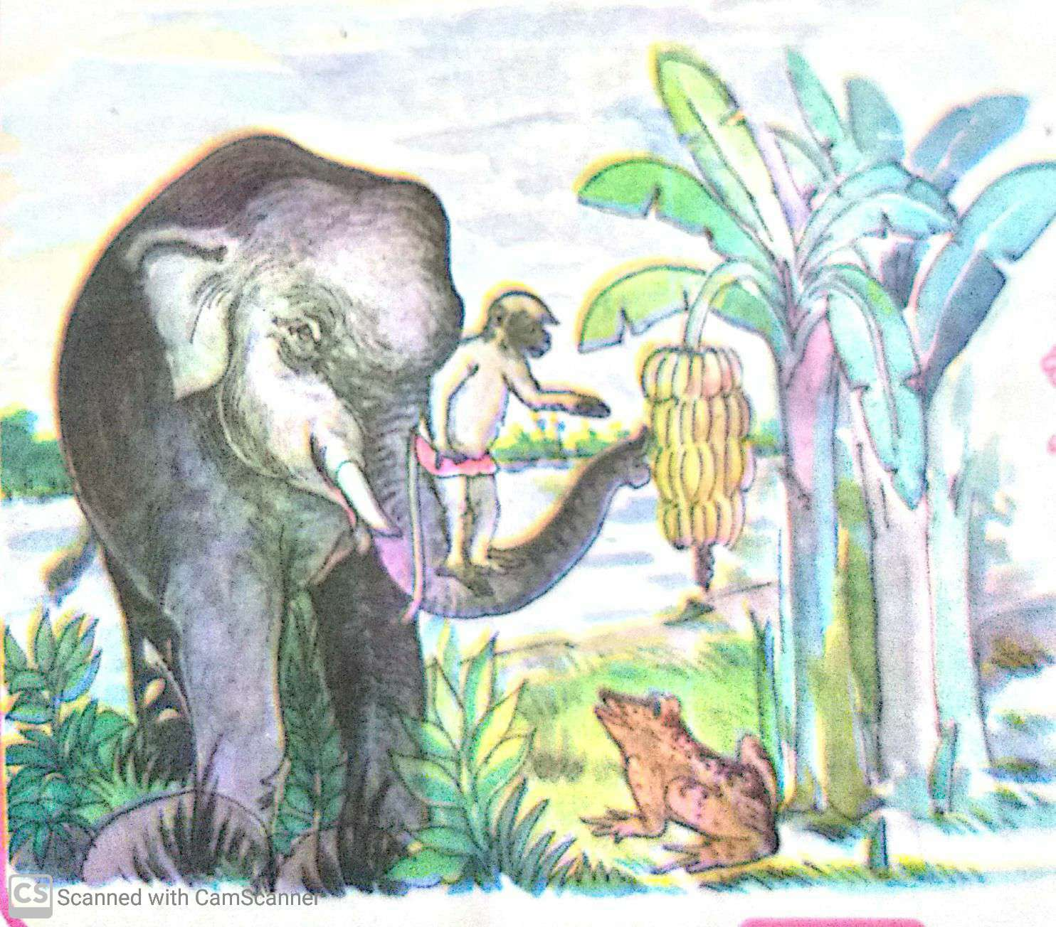

Slide 9
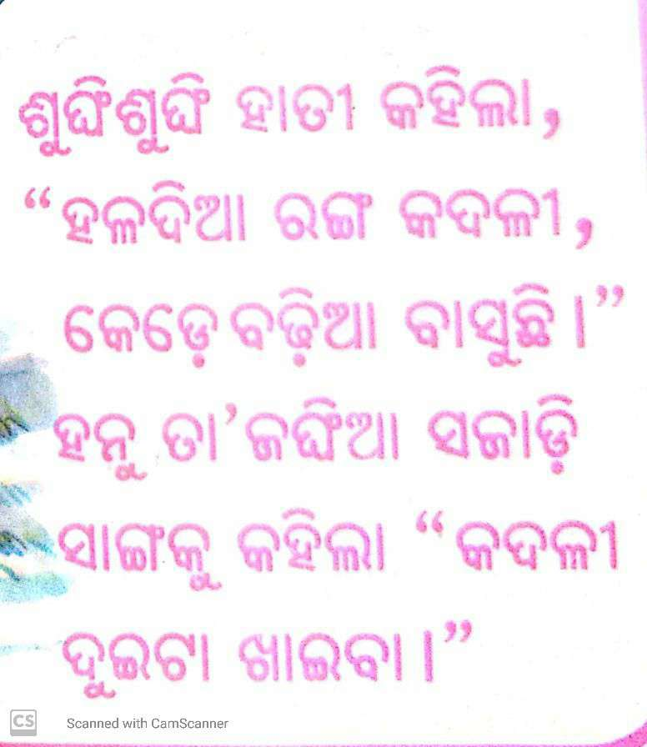

Slide 10
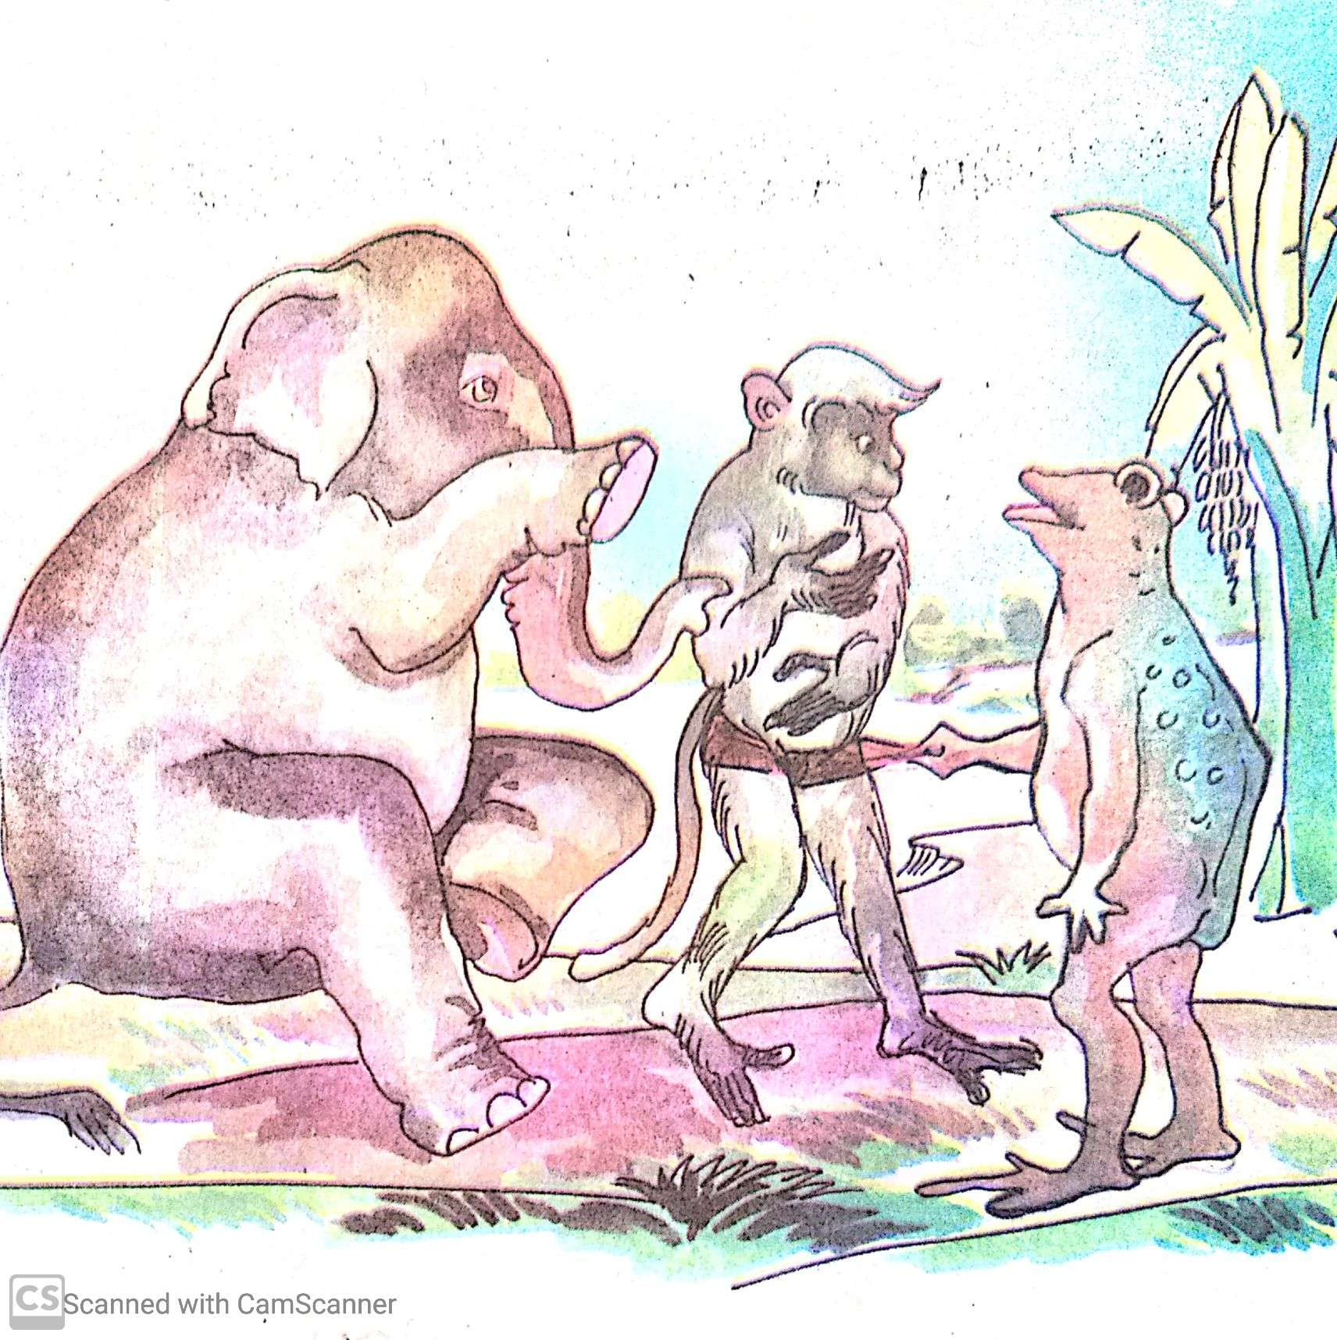

Slide 11
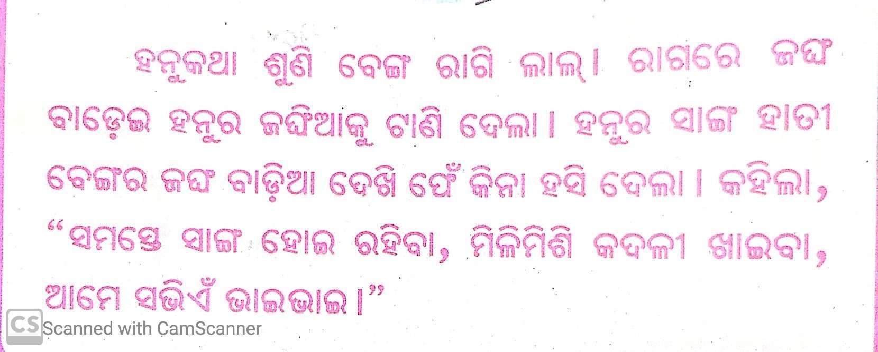

Slide 12
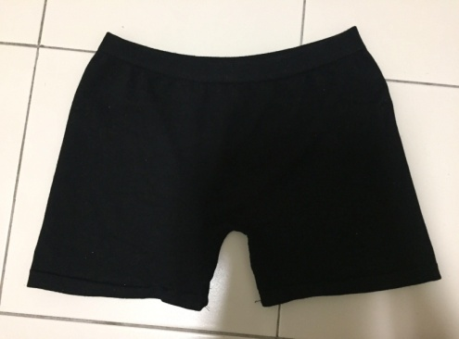
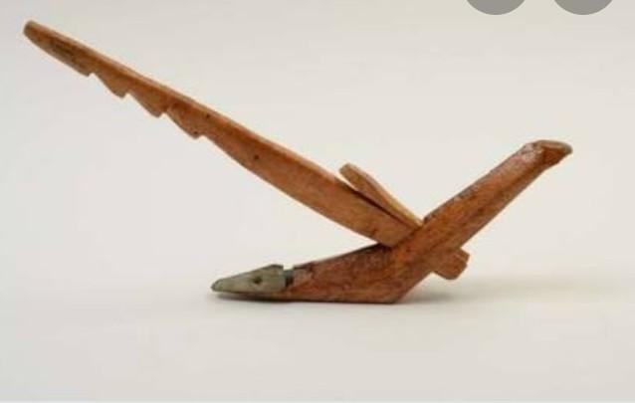
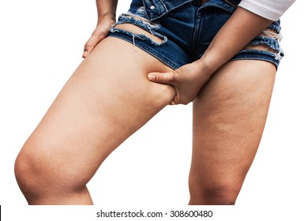
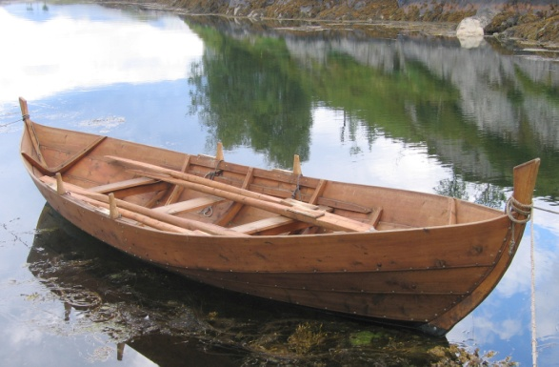
ଅଭ୍ୟାସ-୪ ଛବି ସହିତ ପଢିବା

Slide 13
ଛବି ସହିତ ପଢିବା
କ) ପହିଲମାନ ନିଜ-------- ବାଡେଇ ଲଢେଇକୁ ଡାକୁଛି ।
ଖ) ଆମେ ---------- ରେ ବସି ନଦୀ ପାର ହେଉ ।
ଗ) ନୀରୋଦ ନୀଳ--------- କିଣିଲା ।
ଘ) ଚାଷୀ----------- ଧରି ବିଲକୁ ଯାଉଛି ।

Slide 14
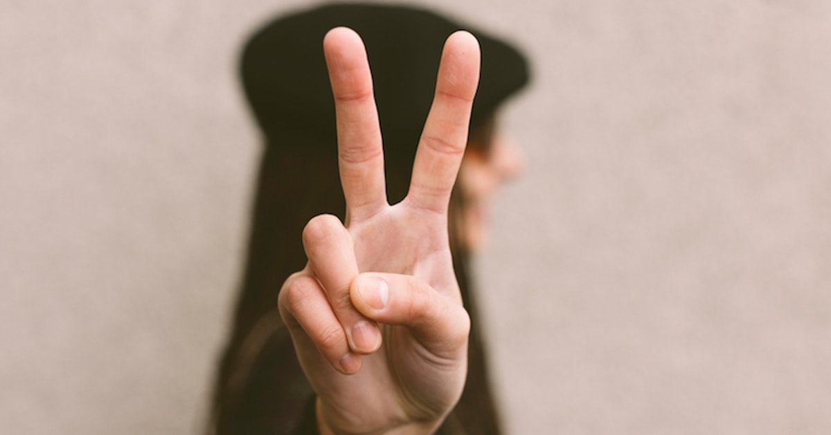
ଚିତ୍ର ଦେଖି ଖାଲି ଘର ପୂରଣ କର
ଆଙ୍ଗୁଳି
ବେଙ୍ଗ

Slide 15
ଙ୍ଗ ଓ ଙ୍ଘ ଲାଗିଥିବା କେତୋଟି ଶବ୍ଦ
ଅଙ୍ଗ ସଙ୍ଘ
ଗଙ୍ଗା ଜଙ୍ଘ
ସଙ୍ଗାତ ଲଙ୍ଘନ
ଭଙ୍ଗା ଶୁଙ୍ଘିବା
ମଙ୍ଗଳ ସଙ୍ଘମିତ୍ରା

Slide 16
ଆସ ମାପିବା
ତୁମ ବହିର ମଲାଟଟି ଦିଆସିଲିରେ ମାପିବା ଓ କହିବା ।
ଶ୍ରେଣୀ କୋଠରିର ଲମ୍ବ ଓ ଓସାର ଗୋଟିଏ ବାଡିରେ ମାପିବା
ବଗିଚାର ଓସାର ଗୋଟିଏ ଦୁଇ ହାତିଆ ବାଡିରେ ମାପିବା ।
ତୁମ ମୁଣ୍ଡକୁ ସୂତାରେ ମାପିବା ।
ମଗରେ ପାଣି ନେଇ ଗ୍ଲାସରେ ମାପିବା ।

Slide 17
ଗୃହକର୍ମ
ତୁମ ଘରର ଓସାରକୁ ପାଦରେ ମାପ
ମାଙ୍କ ସହ ମିଶି ଗୋଟିଏ ଶାଢିକୁ ମାଙ୍କ ହାତରେ ମାପ

Slide 18
ଲବ୍ଧ ଜ୍ଞାନର ଫଳାଫଳ ପିଲାମାନଙ୍କର ପଠନ ,ଶ୍ରବଣ ଓ କଥନ ଶୈଳୀର ଅଭିବୃଦ୍ଧି ଘଟିବ |

Slide 19

THANKING YOU
ODM EDUCATIONAL GROUP

